Slide 1
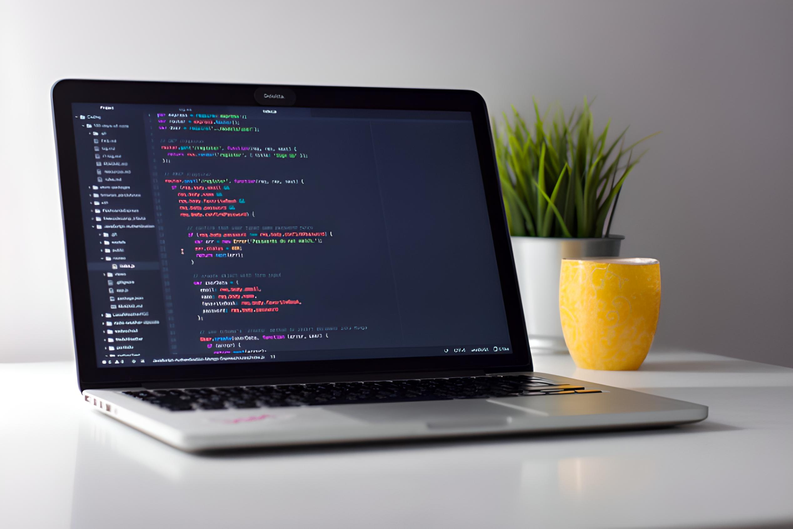
Bienvenue
Club de Programmation Informatique

Slide 2
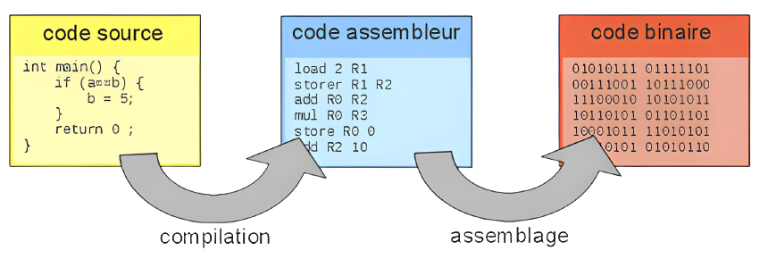
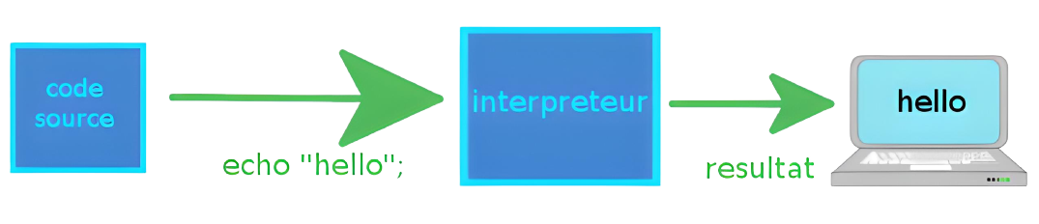
Compilation

Slide 3
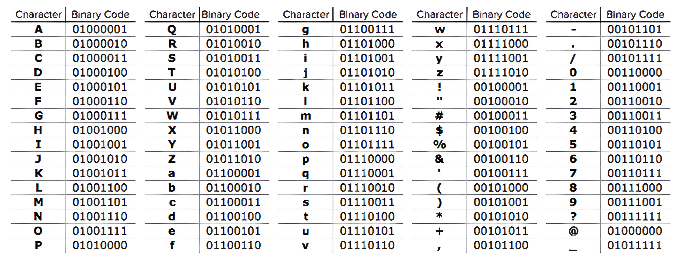
Binaire

Slide 4
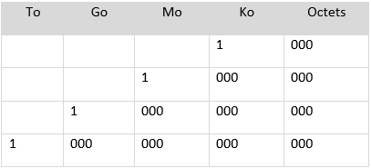
ESPACE

Slide 5




Langages...

Slide 6






FRAMEWORK

Slide 7



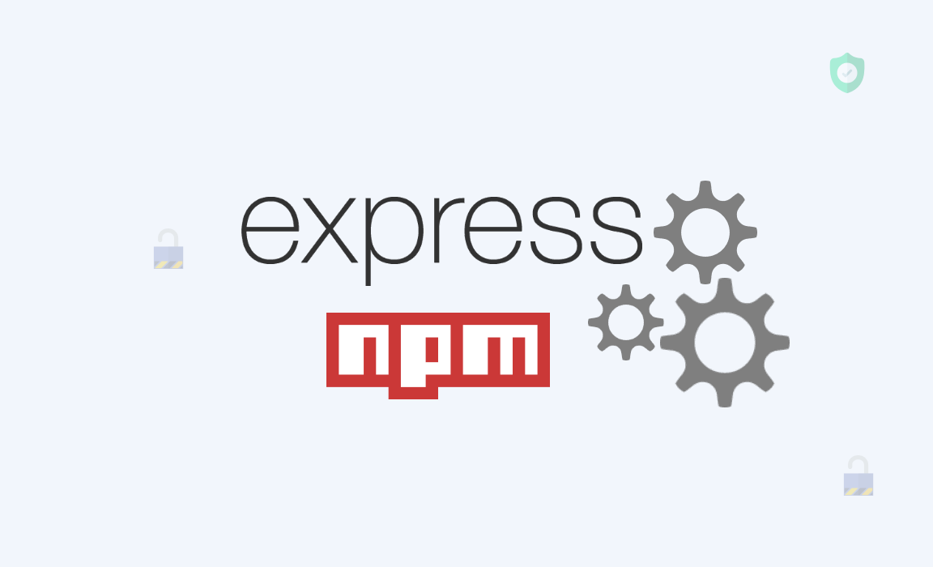
Module NPM

Slide 8

GITHUB

Slide 9

GIT

Slide 10

GITPOD

Slide 11

AnYNCONF

Slide 12
DES QUESTIONS ??

